Slide 1

Trường Đại học Công nghệ Thông tin
March 7, 2025
1:00 P.M.
EXTERNAL
SORT
Natural Merge Sort
k-way Merge Sort
Multiway Balance Merge Sort
Sinh viên thực hiện
Đặng Việt Hoàng
Trần Hoàng Hải

Slide 2

WHAT IS EXTERNAL SORT?
Sắp xếp ngoại là gì? Và tại sao lại cần sắp xếp ngoại?
Vấn đề:
Khi bộ kích thước dữ liệu lớn hơn bộ nhớ chính (RAM) thì làm sao để sắp xếp dữ liệu?

Slide 3

Thuật toán sắp xếp trộn
(Merge Sort)
CÁC NỘI DUNG CHÍNH
Phương pháp trộn tự nhiên
(Natural Merge Sort)
Phương pháp trộn nhiều đường
(k-way Merge Sort)
Nhắc lại các kiến thức liên quan và giới thiệu về các phương pháp sắp xếp ngoại
Phương pháp trộn nhiều đường cân bằng
(Multiway Balance Merge Sort)
Cấu trúc Heap

Slide 4

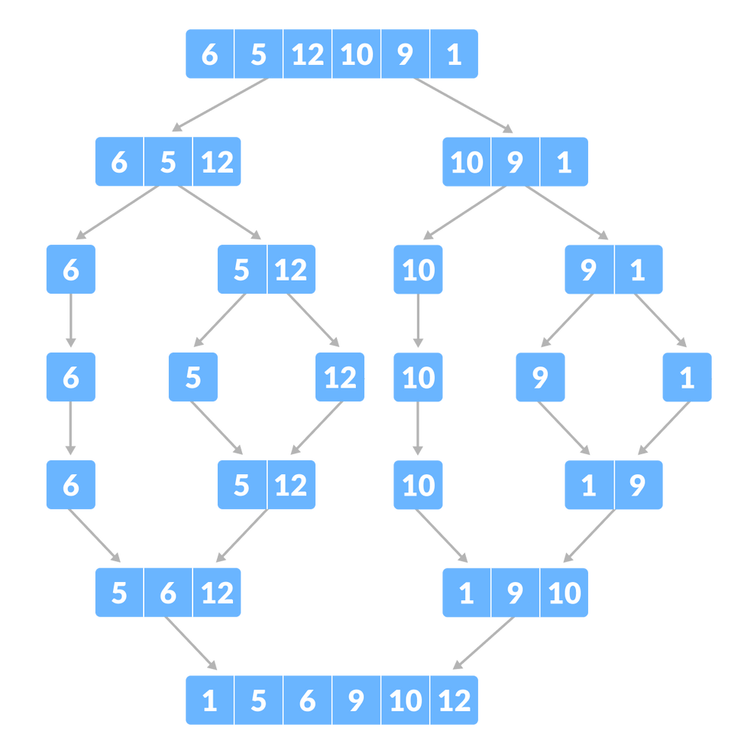
MERGE SORT
Nhắc lại về Merge sort:
Thuật toán chia để trị
Chia dữ liệu thành các phần nhỏ hơn cho đến khi chỉ còn 1 phần tử.
Trộn các mảng con với nhau
Độ phức tạp: O(nlogn)

Slide 5
MERGE SORT
Mã giả cho Merge Sort:
Hàm MergeSort(arr):
Nếu độ dài của arr <= 1:
Trả về arr
mid = độ dài của arr / 2
left = MergeSort(arr[0..mid-1])
right = MergeSort(arr[mid..n-1])
Trả về Merge(left, right)

Slide 6
MERGE SORT
Hàm Merge(left, right):
result = []
i = 0, j = 0
Trong khi i < độ dài của left VÀ j < độ dài của right:
Nếu left[i] < right[j]:
Thêm left[i] vào result
i = i + 1
Ngược lại:
Thêm right[j] vào result
j = j + 1
Trong khi i < độ dài của left:
Thêm left[i] vào result
i = i + 1
Trong khi j < độ dài của right:
Thêm right[j] vào result
j = j + 1
Trả về result

Slide 7
MERGE SORT
Tại sao lại sử dụng Merge Sort?
Độ phức tạp tốt và ổn định: O(nlogn), tốt hơn O(n^2) như Insertion Sort, ...
Có thể chia dữ liệu thành các phần nhỏ hơn
-> Xử lý tốt dữ liệu lớn
Không yêu cần truy cập ngẫu nhiên như Quicksort và các thuật toán khác
Giảm số lần đọc, ghi dữ liệu ngoài

Slide 8
MERGE SORT
Merge Sort có vấn đề gì?
Chưa tận dụng các phần dữ liệu đã được sắp xếp sẵn, làm tăng số lần trộn
Cần một phương pháp cải tiến?

Slide 9
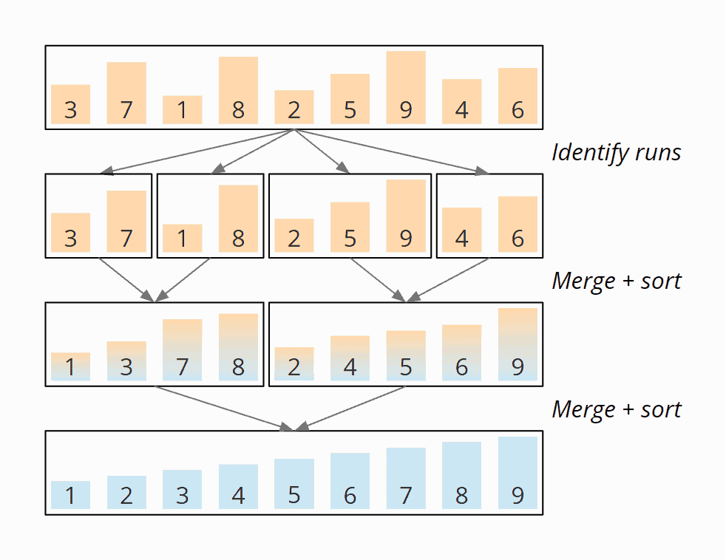
NATURAL MERGE SORT
Tận dụng các đường chạy được sắp xếp sẵn để chia dữ liệu
Tìm các đường chạy được sắp xếp sẵn
Trộn các đường chạy lại với nhau

Slide 10
NATURAL MERGE SORT
Tận dụng các đường chạy được sắp xếp sẵn để chia dữ liệu
Ví dụ:
Sắp xếp mảng [5, 7, 8, 3, 4, 9, 2, 1, 6]

Slide 11
NATURAL MERGE SORT
Tận dụng các đường chạy được sắp xếp sẵn để chia dữ liệu
Ví dụ: Sắp xếp mảng [5, 7, 8, 3, 4, 9, 2, 1, 6]
Bước 1: Tìm các đường chạy

Slide 12
NATURAL MERGE SORT
Tận dụng các đường chạy được sắp xếp sẵn để chia dữ liệu
Ví dụ: Sắp xếp mảng [5, 7, 8, 3, 4, 9, 2, 1, 6]
Bước 1: Tìm các đường chạy
Đường chạy 1: [5, 7, 8]

Slide 13
NATURAL MERGE SORT
Tận dụng các đường chạy được sắp xếp sẵn để chia dữ liệu
Ví dụ: Sắp xếp mảng [5, 7, 8, 3, 4, 9, 2, 1, 6]
Bước 1: Tìm các đường chạy
Đường chạy 1: [5, 7, 8]
Đường chạy 2: [3, 4, 9]

Slide 14
NATURAL MERGE SORT
Tận dụng các đường chạy được sắp xếp sẵn để chia dữ liệu
Ví dụ: Sắp xếp mảng [5, 7, 8, 3, 4, 9, 2, 1, 6]
Bước 1: Tìm các đường chạy
Đường chạy 1: [5, 7, 8]
Đường chạy 2: [3, 4, 9]
Đường chạy 3: [2]

Slide 15
NATURAL MERGE SORT
Tận dụng các đường chạy được sắp xếp sẵn để chia dữ liệu
Ví dụ: Sắp xếp mảng [5, 7, 8, 3, 4, 9, 2, 1, 6]
Bước 1: Tìm các đường chạy
Đường chạy 1: [5, 7, 8]
Đường chạy 2: [3, 4, 9]
Đường chạy 3: [2]
Đường chạy 4: [1, 6]
*** Trong sắp xếp ngoại các runs sẽ được lưu trữ ở bộ nhớ phụ (ổ cứng, SSD)

Slide 16
NATURAL MERGE SORT
Tận dụng các đường chạy được sắp xếp sẵn để chia dữ liệu
Ví dụ: Sắp xếp mảng [5, 7, 8, 3, 4, 9, 2, 1, 6]
Bước 2: Trộn các đường chạy
Đường chạy 1: [5, 7, 8]
Đường chạy 2: [3, 4, 9]
Đường chạy 3: [2]
Đường chạy 4: [1, 6]
Trộn đường chạy 1 và 2:
[3, 4, 5, 7, 8, 9]
*Các đường chạy đang trộn sẽ được lưu ở buffer

Slide 17
NATURAL MERGE SORT
Tận dụng các đường chạy được sắp xếp sẵn để chia dữ liệu
Ví dụ: Sắp xếp mảng [5, 7, 8, 3, 4, 9, 2, 1, 6]
Bước 2: Trộn các đường chạy
Đường chạy 3: [2]
Đường chạy 4: [1, 6]
Đường chạy 5: [3, 4, 5, 7, 8, 9]
Trộn đường chạy 3 và 4:
[1, 2, 6]

Slide 18
NATURAL MERGE SORT
Tận dụng các đường chạy được sắp xếp sẵn để chia dữ liệu
Ví dụ: Sắp xếp mảng [5, 7, 8, 3, 4, 9, 2, 1, 6]
Bước 2: Trộn các đường chạy
Đường chạy 5: [3, 4, 5, 7, 8, 9]
Đường chạy 6: [1, 2, 6]
Trộn đường chạy 5 và 6:
[1, 2, 3, 4, 5, 6, 7, 8, 9]

Slide 19
NATURAL MERGE SORT
Tận dụng các đường chạy được sắp xếp sẵn để chia dữ liệu
Ví dụ: Sắp xếp mảng [5, 7, 8, 3, 4, 9, 2, 1, 6]
Bước 2: Trộn các đường chạy
Đường chạy 7: [1, 2, 3, 4, 5, 6, 7, 8, 9]
-> Chỉ còn 1 đường chạy, thuật toán kết thúc
Độ phức tạp thời gian: O(nlogn)
Độ phức tạp không gian: O(n)

Slide 20
NATURAL MERGE SORT
Tận dụng các đường chạy được sắp xếp sẵn để chia dữ liệu
Hàm TìmCácDãyCon(arr):
runs = [] // Danh sách các dãy con
start = 0 // Vị trí bắt đầu của dãy con hiện tại
Trong khi start < độ dài của arr:
end = start + 1
// Mở rộng dãy con đã sắp xếp tự nhiên
Trong khi end < độ dài của arr VÀ arr[end-1] <= arr[end]:
end = end + 1
// Thêm dãy con vào danh sách
Thêm arr[start..end-1] vào runs
start = end // Di chuyển đến dãy con tiếp theo
Trả về runs

Slide 21
NATURAL MERGE SORT
Tận dụng các đường chạy được sắp xếp sẵn để chia dữ liệu
Hàm Merge(left, right):
result = [] // Dãy kết quả
i = 0, j = 0 // Con trỏ cho left và right
// So sánh và trộn hai dãy con
Trong khi i < độ dài của left VÀ j < độ dài của right:
Nếu left[i] < right[j]:
Thêm left[i] vào result
i = i + 1
Ngược lại:
Thêm right[j] vào result
j = j + 1
// Thêm các phần tử còn lại của left (nếu có)
Trong khi i < độ dài của left:
Thêm left[i] vào result
i = i + 1
// Thêm các phần tử còn lại của right (nếu có)
Trong khi j < độ dài của right:
Thêm right[j] vào result
j = j + 1
Trả về result

Slide 22
NATURAL MERGE SORT
Hàm NaturalMergeSort(arr):
// Bước 1: Tìm các dãy con đã sắp xếp tự nhiên (natural runs)
runs = TìmCácDãyCon(arr)
// Bước 2: Trộn các dãy con cho đến khi chỉ còn một dãy đã sắp xếp
Trong khi số lượng runs > 1:
new_runs = [] // Dãy con mới sau khi trộn
i = 0
Trong khi i < số lượng runs:
// Trộn từng cặp dãy con
Nếu i + 1 < số lượng runs:
merged = Merge(runs[i], runs[i+1])
Thêm merged vào new_runs
i = i + 2
Ngược lại:
Thêm runs[i] vào new_runs
i = i + 1
runs = new_runs // Cập nhật các dãy con
// Trả về dãy đã sắp xếp
Trả về runs[0]

Slide 23
NATURAL MERGE SORT
Tận dụng các đường chạy được sắp xếp sẵn để chia dữ liệu
VẤN ĐỀ CỦA NATURAL MERGE SORT:
Số lần đọc/ ghi dữ liệu (rất lâu)
Số đường chạy tự nhiên
Số lần trộn
-> Nhiều runs -> Nhiều lần trộn-> Nhiều lần đọc/ghi dữ liệu (rất lâu)

Slide 24
NATURAL MERGE SORT
Tận dụng các đường chạy được sắp xếp sẵn để chia dữ liệu
VẤN ĐỀ CỦA NATURAL MERGE SORT:
Số lần đọc/ ghi dữ liệu (rất lâu)
Số đường chạy tự nhiên
-> Nhiều runs -> Nhiều lần đọc/ghi dữ liệu (rất lâu)
-> Cần một phương pháp trộn tốt hơn?

Slide 25
K-WAY MERGE SORT
Chia dữ liệu thành nhiều đường chạy
Chia dữ liệu thành k đường chạy
Sắp xếp các đường chạy đó
Trộn các đường chạy với nhau

Slide 26
K-WAY MERGE SORT
Chia dữ liệu thành nhiều đường chạy
Chia dữ liệu thành m đường chạy và trộn cùng lúc k đường chạy
Chọn k như thế nào cho phù hợp?
-> Đánh giá theo số lần trộn (passes)

Slide 27
K-WAY MERGE SORT
Chia dữ liệu thành nhiều đường chạy
Chia dữ liệu thành m đường chạy và trộn cùng lúc k đường chạy
Chọn k như thế nào cho phù hợp?
Số lượt trộn (passes): logk(n)

Slide 28
K-WAY MERGE SORT
Chia dữ liệu thành nhiều đường chạy
Chia dữ liệu thành m đường chạy và trộn cùng lúc k đường chạy
Chọn m như thế nào cho phù hợp?
Số lượt trộn (passes): logk(n)
k quá lớn: quá nhiều đường chạy, đòi hỏi nhiều buffer, tiêu tốn bộ nhớ
k quá nhỏ: tăng số lần trộn, hiệu suất kém và không tận dụng được bộ nhớ(2-way merge sort, natural merge sort)

Slide 29
K-WAY MERGE SORT
Chia dữ liệu thành nhiều đường chạy
Chia dữ liệu thành m đường chạy và trộn cùng lúc k đường chạy
Chọn m như thế nào cho phù hợp?
Số lượt trộn (passes): logm(n)
k = n ? logn(n) = 1 (rất tốt)?
Độ phức tạp thuật toán: O(nlogn)
Độ phức tạp không gian: O(n + k) -> Rất lớn nếu k = n rất lớn -> Chọn k phù hợp với lượng dữ liệu RAM có thể chứa

Slide 30
K-WAY MERGE SORT
Chia dữ liệu thành nhiều đường chạy
Ví dụ:
[7, 2, 9, 4, 6, 1, 3, 8, 5], k-way merge sort với k = 3

Slide 31
K-WAY MERGE SORT
Chia dữ liệu thành nhiều đường chạy
Ví dụ:
[7, 2, 9, 4, 6, 1, 3, 8, 5], k-way merge sort với k = 3
Bước 1: Chia mảng thành các đường chạy
Đường chạy 1: [7, 2, 9]
Đường chạy 2: [4, 6, 1]
Đường chạy 3: [3, 8, 5]

Slide 32
K-WAY MERGE SORT
Chia dữ liệu thành nhiều đường chạy
Ví dụ:
[7, 2, 9, 4, 6, 1, 3, 8, 5], k-way merge sort với k = 3
Bước 2: Sắp xếp các đường chạy bằng các thuật toán sắp xếp
Đường chạy 1: [2, 7, 9]
Đường chạy 2: [1, 4, 6]
Đường chạy 3: [3, 5, 8]
***Các đường chạy này có thể được sắp xếp trong bộ nhớ chính
***Các đường chạy sẽ được lưu ở bộ nhớ phụ (ổ cứng, SSD)

Slide 33
K-WAY MERGE SORT
Chia dữ liệu thành nhiều đường chạy
Ví dụ:
[7, 2, 9, 4, 6, 1, 3, 8, 5], k-way merge sort với k = 3
Bước 3: Trộn các đường chạy
Đường chạy 1: [2, 7, 9]
Đường chạy 2: [1, 4, 6]
Đường chạy 3: [3, 5, 8]
Đưa các run vào buffer
[2, 7, 9] -> con trỏ tại 2
[1, 4, 6] -> con trỏ tại 1
[3, 5, 8] -> con trỏ tại 3
So sánh các phần tử và ghi vào buffer output
So sánh [1, 2, 3] -> [1]

Slide 34
K-WAY MERGE SORT
Chia dữ liệu thành nhiều đường chạy
Ví dụ:
[7, 2, 9, 4, 6, 1, 3, 8, 5], k-way merge sort với k = 3
Bước 3: Trộn các đường chạy
Đường chạy 1: [2, 7, 9]
Đường chạy 2: [1, 4, 6]
Đường chạy 3: [3, 5, 8]
Đưa các run vào buffer
[2, 7, 9] -> con trỏ tại 2
[4, 6] -> con trỏ tại 4
[3, 5, 8] -> con trỏ tại 3
So sánh các phần tử và ghi vào buffer output
So sánh [2, 3, 4] -> [1, 2]

Slide 35
K-WAY MERGE SORT
Chia dữ liệu thành nhiều đường chạy
Ví dụ:
[7, 2, 9, 4, 6, 1, 3, 8, 5], k-way merge sort với k = 3
Bước 3: Trộn các đường chạy
Đường chạy 1: [2, 7, 9]
Đường chạy 2: [1, 4, 6]
Đường chạy 3: [3, 5, 8]
Đưa các run vào buffer
[2, 7, 9] -> con trỏ tại 2
[6] -> con trỏ tại 6
[3, 5, 8] -> con trỏ tại 3
So sánh các phần tử và ghi vào buffer output
So sánh [3, 4, 6] -> [1, 2, 3]

Slide 36
K-WAY MERGE SORT
Chia dữ liệu thành nhiều đường chạy
Ví dụ:
[7, 2, 9, 4, 6, 1, 3, 8, 5], k-way merge sort với k = 3
Bước 3: Trộn các đường chạy
Đường chạy 1: [2, 7, 9]
Đường chạy 2: [1, 4, 6]
Đường chạy 3: [3, 5, 8]
Đưa các run vào buffer
[2, 7, 9] -> con trỏ tại 2
[6] -> con trỏ tại 6
[5, 8] -> con trỏ tại 5
So sánh các phần tử và ghi vào buffer output
So sánh [4, 6, 5] -> [1, 2, 3, 4]
Tiếp tục đến khi hết các run

Slide 37
K-WAY MERGE SORT
Chia dữ liệu thành nhiều đường chạy
Độ phức tạp: O(nlogn)
Độ phức tạp không gian: O(n + k)

Slide 38
K-WAY MERGE SORT
Chia dữ liệu thành nhiều đường chạy
Hàm ChiaVàSắpXếp(arr):
runs = [] // Danh sách các dãy con
start = 0 // Vị trí bắt đầu của dãy con hiện tại
Trong khi start < độ dài của arr:
end = start + kích thước chunk // Chia dãy thành các chunk nhỏ
Nếu end > độ dài của arr:
end = độ dài của arr
// Sắp xếp chunk hiện tại
chunk = SắpXếp(arr[start..end-1])
Thêm chunk vào runs
start = end // Di chuyển đến chunk tiếp theo
Trả về runs

Slide 39
K-WAY MERGE SORT
Hàm KWayMerge(runs):
result = [] // Dãy kết quả
pointers = [0] * số lượng runs
Trong khi True:
min_val = None // Giá trị nhỏ nhất hiện tại
min_idx = -1 // Chỉ số của dãy con chứa giá trị nhỏ nhất
Với mỗi i từ 0 đến số lượng runs - 1:
Nếu pointers[i] < độ dài của runs[i]:
Nếu min_val là None HOẶC runs[i][pointers[i]] < min_val:
min_val = runs[i][pointers[i]]
min_idx = i
Nếu min_val là None:
Ngắt vòng lặp
Thêm min_val vào result
pointers[min_idx] = pointers[min_idx] + 1 // Di chuyển con trỏ của dãy con tương ứng
Trả về result

Slide 40
K-WAY MERGE SORT
Hàm KWayMergeSort(arr):
// Bước 1: Chia dãy thành các dãy con nhỏ và sắp xếp từng dãy con
runs = ChiaVàSắpXếp(arr)
// Bước 2: Trộn các dãy con bằng K-Way Merge (không dùng heap)
Trong khi số lượng runs > 1:
new_runs = [] // Dãy con mới sau khi trộn
i = 0
Trong khi i < số lượng runs:
// Trộn k dãy con cùng lúc
merged = KWayMerge(runs[i..i+k-1])
Thêm merged vào new_runs
i = i + k
runs = new_runs // Cập nhật các dãy con
// Trả về dãy đã sắp xếp
Trả về runs[0]

Slide 41
MULTIWAY BALANCE MERGE S0RT
Multiway Balance Merge Sort là gì?

Slide 42
MULTIWAY BALANCE MERGE S0RT
Multiway Balance Merge Sort là gì?
Multiway (nhiều đường): chia dữ liệu ra thành nhiều đường chạy.
Balance (cân bằng): phân phối cân bằng các đường chạy ra các tệp.
-> Thay vì ghi các run vào 1 tệp như k-way và natural mergesort, phương pháp này sẽ ghi ra nhiều tệp khác nhau -> Tối ưu I/O

Slide 43
MULTIWAY BALANCE MERGE S0RT
Tối ưu I/O?
Khi ghi tất cả runs vào một tệp có thể làm quá tải I/O tệp đó.
Thay vì đọc/ghi lại 1 tệp, phương pháp này sẽ giữ các tệp hoạt động liên tục. -> Giảm I/O
Nếu số run giảm sau khi trộn. -> Giảm I/O

Slide 44
MULTIWAY BALANCE MERGE S0RT
Cách chia các run?
Tương tự như k-way, dựa vào số lượng phần tử có thể chứa được trong RAM
Ví dụ: mảng có 1000 phần tử, RAM chứa được 100 phần tử
=> Chia thành 10 run.
Phân phối vào 3 tệp: T1(4), T2(3), T3(3) -> Cân bằng

Slide 45
MULTIWAY BALANCE MERGE S0RT
Trộn các runs
Ví dụ:
T1(4), T2(3), T3(3) với 2 buffer.

Slide 46
MULTIWAY BALANCE MERGE S0RT
Trộn các runs
Ví dụ:
T1(4), T2(3), T3(3) với 2 buffer.
Trộn 2 run từ T1, ghi vào T2 -> T1(2), T2(4), T3(3)
Trộn 2 run từ T2, ghi vào T3 -> T1(2), T2(2), T3(4)
Trộn 2 run từ T3, ghi vào T1 -> T1(3), T2(2), T3(2)
Trộn 2 run từ T1, ghi vào T2 -> T1(1), T2(3), T3(2)
...

Slide 47
MULTIWAY BALANCE MERGE S0RT
Cấu trúc dữ liệu heap?
Trong việc trộn các run với nhau, cần dùng con trỏ trỏ đến các phần tử đầu của các run và so sánh các phần tử đó với nhau -> Kém hiệu quả
-> Sử dụng cấu trúc dữ liệu heap

Slide 48
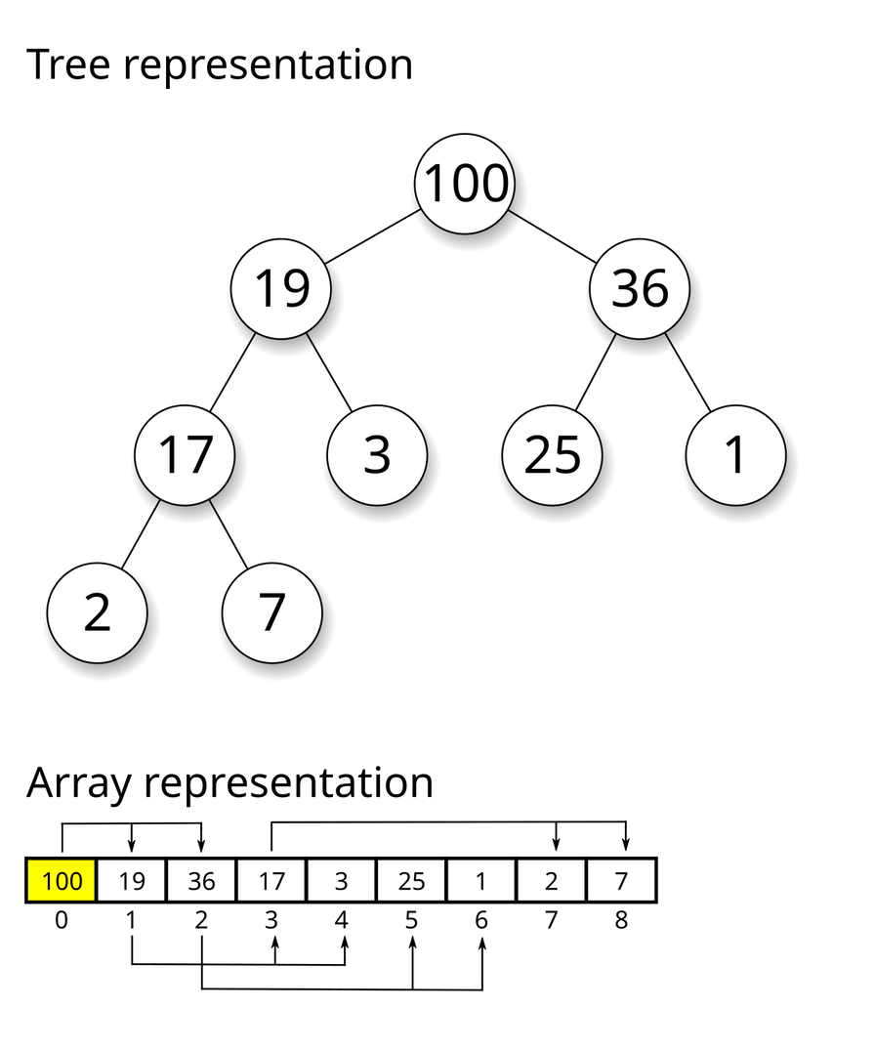
MULTIWAY BALANCE MERGE S0RT
index = 0
Cấu trúc dữ liệu heap?
Mảng một chiều
Quan hệ đặc biệt giữa các phần tử
Với index bắt đầu từ 0:
Phần tử cha: index = i
Phần tư con thứ nhất: index = 2*i + 1
Phần tử con thứ hai: index = 2*i + 2
index = 1
index = 2

Slide 49
MULTIWAY BALANCE MERGE S0RT
index = 0
Cấu trúc dữ liệu heap?
Tìm một phần tử thỏa tính chất bé nhất/lớn nhất, độ phức tạp trung bình: O(logn) tốt hơn O(n) rất nhiều
index = 1
index = 2

Slide 50
MULTIWAY BALANCE MERGE S0RT
Ví dụ:
Dữ liệu: 16 phần tử: [7, 2, 9, 4, 6, 1, 3, 8, 5, 10, 11, 12, 13, 14, 15, 16].
RAM: Chứa 4 phần tử.
Số tệp: 3 (T1, T2, T3).
k=2.

Slide 51
MULTIWAY BALANCE MERGE S0RT
Ví dụ:
[7, 2, 9, 4, 6, 1, 3, 8, 5, 10, 11, 12, 13, 14, 15, 16]
Chia runs và sắp xếp:
Run 1: [2, 7, 9, 4] → [2, 4, 7, 9].
Run 2: [6, 1, 3, 8] → [1, 3, 6, 8].
Run 3: [5, 10, 11, 12] → [5, 10, 11, 12].
Run 4: [13, 14, 15, 16] → [13, 14, 15, 16].
Tổng: 4 run.

Slide 52
MULTIWAY BALANCE MERGE S0RT
Ví dụ:
[7, 2, 9, 4, 6, 1, 3, 8, 5, 10, 11, 12, 13, 14, 15, 16]
Phân phối vào các tệp:
T1: [R1, R2] (2 run).
T2: [R3] (1 run).
T3: [R4] (1 run).

Slide 53
MULTIWAY BALANCE MERGE S0RT
Ví dụ:
[7, 2, 9, 4, 6, 1, 3, 8, 5, 10, 11, 12, 13, 14, 15, 16]
Trộn cân bằng:
Lượt 1:
Trộn T1 (R1+R2) → Ghi vào T2: [R3, R12] (R12 = [1, 2, 3, 4, 6, 7, 8, 9]).
T1 trống, T3: [R4].
Sau lượt 1: T1 (0), T2 (2), T3 (1).

Slide 54
MULTIWAY BALANCE MERGE S0RT
Ví dụ:
[7, 2, 9, 4, 6, 1, 3, 8, 5, 10, 11, 12, 13, 14, 15, 16]
Trộn cân bằng:
Lượt 2:
Trộn T2 (R3+R12) → T3: [R4, R123] (R123 = [1, 2, 3, 4, 5, 6, 7, 8, 9, 10, 11, 12]).
T1 trống, T2 trống.
Sau lượt 2: T1 (0), T2 (0), T3 (2).

Slide 55
MULTIWAY BALANCE MERGE S0RT
Ví dụ:
[7, 2, 9, 4, 6, 1, 3, 8, 5, 10, 11, 12, 13, 14, 15, 16]
Trộn cân bằng:
Lượt 3:
Trộn T3 (R4+R123) → T1: [R1-4] (toàn bộ dữ liệu sắp xếp).
Kết quả: T1 (1 run), T2 (0), T3 (0).

Slide 56
MULTIWAY BALANCE MERGE S0RT
Hàm MultiwayBalancedMerge(runs):
result = [] // Dãy kết quả
heap = [] // Min-heap để quản lý các phần tử từ các dãy con
Với mỗi run trong runs:
Nếu run không rỗng:
Thêm (run[0], chỉ số run, 0) vào heap // (phần tử, chỉ số run, chỉ số phần tử)
Trong khi heap không rỗng:
(val, run_idx, elem_idx) = Lấy phần tử nhỏ nhất từ heap
Thêm val vào result
Nếu elem_idx + 1 < độ dài của runs[run_idx]:
next_elem = runs[run_idx][elem_idx + 1]
Thêm (next_elem, run_idx, elem_idx + 1) vào heap
Trả về result

Slide 57
MULTIWAY BALANCE MERGE S0RT
Hàm MultiwayBalancedMergeSort(arr):
// Bước 1: Chia dãy thành các dãy con nhỏ và sắp xếp từng dãy con
runs = ChiaVàSắpXếp(arr)
// Bước 2: Trộn các dãy con bằng Multiway Balanced Merge
Trong khi số lượng runs > 1:
new_runs = [] // Dãy con mới sau khi trộn
i = 0
Trong khi i < số lượng runs:
// Trộn k dãy con cùng lúc (k là số đường trộn)
merged = MultiwayBalancedMerge(runs[i..i+k-1])
Thêm merged vào new_runs
i = i + k
runs = new_runs // Cập nhật các dãy con
// Trả về dãy đã sắp xếp
Trả về runs[0]

Slide 58



EXTERNAL SORT
IN REAL LIFE
Cơ sở dữ liệu (Database Systems)
Sắp xếp dữ liệu lớn: Các hệ thống cơ sở dữ liệu như MySQL, PostgreSQL, và Oracle sử dụng sắp xếp ngoại để sắp xếp các bảng dữ liệu lớn khi thực hiện các truy vấn phức tạp (ví dụ: ORDER BY, JOIN).
Hệ thống tệp (File Systems)
Sắp xếp tệp lớn: Các hệ thống tệp như NTFS, ext4, và HDFS sử dụng sắp xếp ngoại để quản lý và sắp xếp các tệp dữ liệu lớn.
Merge các tệp log: Khi các tệp log (nhật ký) trở nên quá lớn, sắp xếp ngoại được sử dụng để hợp nhất (merge) và sắp xếp chúng theo thời gian hoặc các tiêu chí khác.

Slide 59
Hệ thống tìm kiếm (Search Engines)
Sắp xếp chỉ mục tìm kiếm: Các công cụ tìm kiếm như Google sử dụng sắp xếp ngoại để sắp xếp các chỉ mục (index) của hàng tỷ trang web, giúp tối ưu hóa tốc độ truy vấn.
Xếp hạng kết quả tìm kiếm: Kết quả tìm kiếm được sắp xếp theo mức độ liên quan, thời gian, hoặc các tiêu chí khác bằng cách sử dụng sắp xếp ngoại.
EXTERNAL SORT
IN REAL LIFE
Khoa học dữ liệu và máy học (Data Science and Machine Learning)
Tiền xử lý dữ liệu: Trước khi đưa dữ liệu vào các mô hình máy học, sắp xếp ngoại được sử dụng để sắp xếp và làm sạch dữ liệu.
Phân cụm (Clustering): Các thuật toán phân cụm như k-means yêu cầu dữ liệu đầu vào được sắp xếp để tối ưu hóa quá trình tính toán.

Slide 60


THANK YOU FOR LISTENING!
Visit our github demo!

